Slide 1
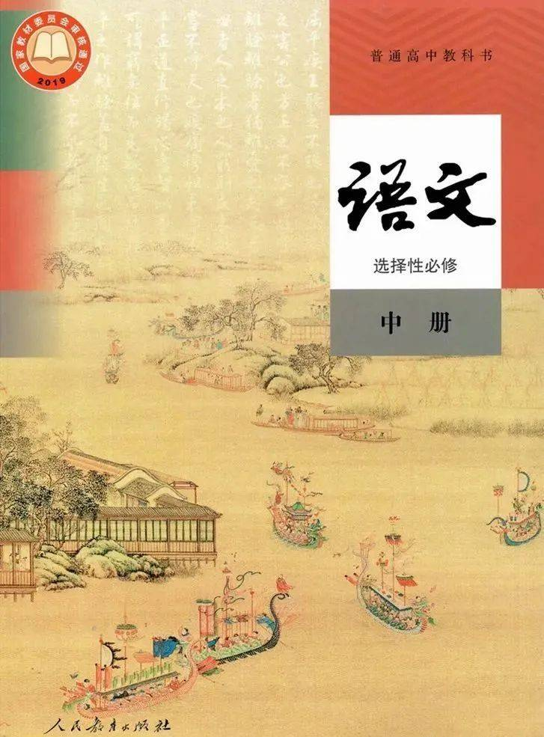
2.8.2《小二黑结婚》

Slide 2
【教学设想】
革命为了人民群众，也要依靠人民群众。本课小说用不同方式抒写了革命者的情怀，表达了劳动人民对美好生活的向往和追求。阅读时，要体会作者深入生活、讴歌人民的共同创作追求。《小二黑结婚》讲述了根据地青年在中国共产党领导下追求婚姻自主、走向新生活的故事，具有极强的乡土气息，“土味”的语言使得人物形象个性鲜明。

Slide 3
【教学目标】
1.了解赵树理及“山药蛋派”，了解小说创作的历史背景；
2.品味小说极具“土味”、幽默生动的语言风格；
3.概括主要人物和情节，分析所要表达的中心主旨；
4.分析概括小说中个性鲜明的人物形象，学习小说塑造人物形象的方法。
【教学重点】
品赏赵树理小说简洁明快、幽默生动的语言风格。
【教学难点】
结合时代背景，品析文章的艺术特色及人物形象。

Slide 4
导入新课
黄泥的墙，乌黑的瓦，扑鼻的泥香，水乡的月色，林间的小道，袅袅的炊烟，老人、村妇，还有鸡鸭、黄牛和老狗，这样祥和静谧的农村美景，一直备受历代文人青睐，他们将笔触伸到鸡犬相闻的农村，在中国近现代文学史上留下了浓墨重彩的一笔，被称为乡土文学。《小二黑结婚》语言口语化，通俗易懂，使小说表现出乡土小说的“本色美”。

Slide 5
文化常识
1.赵树理（1906-1970），原名赵树礼，山西沁水人，现代小说家、人民艺术家，“山药蛋派”文学创始人。1937年加入中国共产党，投身革命，解放后相继在《工人日报》《说说唱唱》《曲艺》《人民文学》等刊物工作。他的小说多以华北农村为背景，反映农村社会的变迁和存在其间的矛盾斗争，以质朴、生动的笔触塑造农村各式人物的形象，个性鲜明，影响深远，代表作有《小二黑结婚》《李有才板话》《李家庄的变迁》《三里湾》等。
2.背景介绍 本文1945年10月发表于《新文化》创刊号。作者的创作灵感源自一起真实的案件：1943年，解放区两名年轻人因自由恋爱被几个把持村政权的坏人迫害致死，虽经县政府几番侦讯，案情大白，依法惩办了凶手，但村里人都不支持两人的自由恋爱，反而认为打死固然不该，但教训教训他们则是理所应当的。

Slide 6
文化常识
当时根据地刚刚颁布《妨碍婚姻治罪法》，赵树理认为，青年人的婚恋自由应当得到支持和保护，为了解决这个普遍存在的社会问题，提高人民群众的思想觉悟，他决定以此为原型进行创作，当年 5 月便写出了这篇小说《小二黑结婚》。
3.“山药蛋派”是形成于二十世纪50年代至60年代中期，以赵树理为代表的中国当代小说流派，又称为“火花派”“山西派”或“赵树理派”，主要成员马烽、西戎、李束为、孙谦和胡正等都是山西农村土生土长的作家，有着丰富的农村生活体验，其作品最初大都发表在山西文艺刊物《火花》上。“山药蛋派”作家的创作动机大多是为了解决某种现实问题，因而又有“问题小说”之称。

Slide 7
整体感知
全文可分为四个部分：
明确：第一部分：小二黑被带走后，二诸葛装神弄鬼，表现了他的思想落后、迷信。
第二部分：写二诸葛包办儿子婚姻，又胆小怕事的奴性心理，同时也看出他关爱儿子、善良质朴的一面。
第三部分：刻画了三仙姑好逸恶劳、作风不正、装神弄鬼、自私冷漠、心理扭曲的性格；同时也表现了新生的民主政权给青年人的婚姻生活带来的变化。
第四部分：新生的民主政权惩治了邪恶势力，也使二诸葛、三仙姑这些思想落后的群众受到了教育。

Slide 8
深入研读
1.文中的主要人物是哪几位？请找出来并概括他们的形象特点。
明确：主要人物为小芹、小二黑、三仙姑和二诸葛。二黑与小芹是小说着力刻画的两个年轻人形象，他们践行婚恋自由，突破了父母的旧观念，战胜了以金旺、兴旺兄弟为代表的农村封建恶势力，是两个敢于追求思想解放和民主自由的新青年。二诸葛胆小怕事、落后迷信、极力维护家长权威，三仙姑好逸恶劳、作风不正、极其自私，两人都是落后、迷信、守旧思想的典型代表。
（1）新一代农民的代表小二 黑和小芹。课文中的小二黑和小芹反对父母、反对金旺兄弟的斗争，不仅是追求自由恋爱和个人幸福的斗争，而且是联系着社会的思想斗争和阶级斗争。小二黑和小芹都是以新人的形象出现在作品中的。在恋爱婚姻的问题上，他们摆脱了封建迷信思想和传统旧观念的束缚，敢于理直气壮地表明自己的态度和要求。最后在党和民主政府的支持下，克服了旧思想和旧道德，树立了新思想，新道德。取得了斗争的胜利。

Slide 9
深入研读
（2）老一代农民形象二诸葛和三仙姑。二诸葛和三仙姑是深爱村建势力压迫和封建思想毒害、以旧观念处世，最终有所转变的老一代农民形象。他们两个是小说中塑造得最为出色的人物。作者通过他们阻挠小二黑、小芹自由恋爱的不同动机和心态，凸显了他们各自的性格特征。二诸葛是受封建速信愚弄的典型，他反对小二黑和小芹谈恋爱，除了固为速信“命相”，担心儿子被小芹克死之外，还在于嫌三仙姑名声不太好，不愿意与她结亲，因此他就自作主张，给小二黑收养了一个童养媳。但二诸葛的“天命”思想在自己儿子的婚姻上被彻底推翻了。被区长批评后，他回家又被老婆奚落了一番，”见老婆都不信自己的阴阳，也就不好意思再到别人跟前卖弄他那一套了”。三仙姑是一个好逸恶劳的妇女，她贪财出卖女儿；她心理扭曲，讲究不合时宜的穿戴打扮，“虽然已经四十五岁，却偏爱当个老来俏，小鞋上仍要绣花，裤腿上仍要镶边”，每天都要涂脂抹粉，梳妆打扮一番。但经过区长的批评以及在区上被人“围现”后，她终于下了决心。”把自己的打扮从顶到底换了一遍，弄得像个当长辈人的样子，把三十年来装神再鬼的那张香案也悄情拆去”。

Slide 10
深入研读
（3）封建残余势力——金旺和兴旺。金旺和兴旺两兄弟，是农村中封建残余势力的代表人物。他们身为村干部，却横行霸道、祸害乡里，乡亲们“有给他们花过钱的，有被他们逼着上过吊的，也有产业被他们霸了的；他两人还派上民兵给他们自己割柴，拨上民夫给他们自己锄地；浮收粮，私派款，强迫民兵捆人，……”乡亲们没有人不恨他们，但又因为长期受到他们的压迫而惧怕他们，“谁也不敢说半句话，都恐怕板不倒他们，自己吃亏。”

Slide 11
深入研读
这篇小说体现了赵树理小说的哪些特点？
明确：①语言平实，口语化，乡土特征明显，不追求唯美，不滥用辞藻；
②叙事开门见山，节奏明快，连贯性好，故事性强，环境描写简明扼要，注重通过语言和动作描写推动情节发展，很少进行心理刻画；
③人物形象个性鲜明，富于时代感和典型性，“二诸葛”“三仙姑”等形象给读者留下了深刻的印象。
3.有人说本文颇具喜剧意味，你赞同吗？试简要说明。
明确：赞同。①滑稽的人物形象：三仙姑四十五岁了，小鞋上仍要绣花，裤腿上仍要镶边，顶门上的头发脱光了，用黑手帕盖起来，官粉涂不平脸上的皱纹，看起来好像驴粪蛋上下了霜……一个活脱脱的丑角形象；②夸张的言行举止：二诸葛极度迷信八卦占卜，用他老婆的话说“一辈子放个屁也要卜一课”，他因动不动就说“不宜栽种”“命相不对”，结果被传为笑谈；三仙姑下神时提醒小芹“米烂了”，装神弄鬼威胁小芹“前世姻缘由天定，不顺天意活不成”，都极具喜感。

Slide 12
深入研读
4.课文的语言有什么特点？请结合课文内容简要分析。
明确：赵树理作为具有新颖独创的大众风格的人民艺术家，其作品善用生动活泼的群众语言。课文的语言具有以下特点：
①形象化。课文的语言带有人民群众所熟悉的形象性，经过作者的艺术加工，具有通俗晓畅、简洁生动质朴明快，幽族风趣的特点。如小说在刻画三仙姑的形象时写道：“刚才跑出去那个小闺女，跑到外边一宣传，说有个打官司的老婆，四十五了，擦着粉，穿着花鞋。邻近的女人们都跑来看，挤了半院，唧唧哝哝说：“‘看看！四十五了！’‘看那裤腿！’‘看那鞋！’三仙姑半辈子没有脸红过。偏这会儿撑不住气了，一道道热汗在脸上流。交通员领着小芹来了，故意说：‘看什么？人家也是个人吧，没有见过？闪开路！’一伙女人们哈哈大笑。”这段话，无疑都是群众的语言，而这些语言却充满了魅力。

Slide 13
深入研读
01
②口语化。课文中还采用了大量的群众口头语言，是作者进行了精心的加工和艺术锤炼而形成的质朴平实、简洁畅达、诙谐风趣，雅俗共赏的语言，如当三仙姑经过一番精心打扮来到区上而被众人围观议论时，她羞愧得“恨不得一头碰死”。
02
③叠音词的使用。一是AABB式叠音词，如唧唧哝哝、断断续续等。二是ABAB式叠音词，如打听打听、恩典恩典、管教管教、和说和说等。三是ABAC式的叠音词，如啰里啰嗦等。
03
④运用对偶的修辞手法。如课文结尾的“三仙姑叫‘前世姻缘’，二诸葛叫，‘命相不对’”，读起来朗朗上口，听起来铿锵悦耳，体现了语言的整齐美和音乐美，把相对称的两部分内容凸显出来，相互补充、映衬，增强了语言的感染力。

Slide 14
深入研读
5.分析小说的主题思想。
明确：《小二黑结婚》写于1943年5月，取材于太行山农村。当时“土改”刚刚开始，地主利用农民群众的愚昧和封建迷信思想妄图阻挠“土改”。为了使“土改”顺利进行，反对封建意识、破除愚昧思想就具有必要性。基于以上背景，《小二黑结婚》就表现出了对时代的强烈的关注意识，它虽然是以农村日常生活、家庭婚姻为题材，但是蕴含着尖锐的现实针对性。它对农村问题的揭示，也成为对农村生活的启示录。
首先，整部作品致力于对传统婚姻观的否定，促发农民对自由恋爱观的追求，小二黑和小芹成为这种自由恋爱观的先锋实践者，在农村搅动起惊涛骇浪，他们“大团圆”的喜剧结局也表明了作家对这种恋爱观充分的肯定，这给予了农民自由追求幸福的希望和可能；其次，他致力于促进旧农民的觉醒。当时的农村有一项与“土改”同等重要的任务那就是反对封建思想，不仅地主，就连同一般农民也成为了封建的护卫者。

Slide 15
深入研读
赵树理针对这种现象，用“二诸葛”和“三仙姑”作为这种护卫封建农民的代表。广大农民在阅读作品的同时感受到的可笑可悲的二人其实就是他们自己的缩影，在嘲笑的同时也必定会引起农民对自身的反省。小说最后也表露出了三仙姑和二诸葛的转变，这也给予农民在思想观念等方面潜移默化的引导。比如三仙姑在被一伙妇女围住看了半天之后，她终于觉得不好意思，“回去对着镜子研究了一下，真有点打扮得不像话”，“把自己的打扮从顶到底换了一遍，弄得像个当长辈的人的样子，把三十年来装身弄鬼的那张香案也悄悄拆去”。
这种转变写得深入人心，让农民在阅读之时不由自主地受到正确观念的熏陶。同时，作品还揭露了“基层党组织严重不纯”等现象，如此种种都是当时社会的重大问题的反映。

Slide 16
6.“看看仙姑”一节中，交通员把三仙姑引到区长房子里，“她趴下就磕头，连声叫道：区长老爷，你可要给我作主！””如何理解她的这一举动？
明确：“磕头”表现了三仙姑试图引起区长的同情，以便达到自己的目的；称解放区的区长为“老爷”，表明她的封建思想意识根深蒂固。这些举动表现了三仙姑的狡猾和落后，这是小芹与小二黑追求婚恋自由道路上的阻力，也是社会进步的障碍。
7.在现代文学史上，赵树理是继鲁迅之后最了解农民的作家之一。请结合《小二黑结婚》比较赵树理和鲁迅的农村小说在主题方面的异同。
明确：相同点：两位作家都善于从农民的精神面貌、心理状态以及人与人、人与社会的关系的角度去进行历史的纵深考察。

Slide 17
不同点：①鲁迅主要是揭露中国农民精神上的创伤，以唤起人们的觉醒；赵树理则主要表现中国农民在政治、经济翻身过程中所实现的思想上转变，揭示农民改造的长期性与艰巨性。②鲁迅笔下的农民形象多带有思想、性格和命运上的悲剧性，赵树理笔下的二诸葛、三仙姑等农民形象则带有明显的喜剧性。
8.本文在结构上也颇具匠心，请结合文本进行分析。
明确：作者汲取传统说唱艺术和古典章回小说的长处，按照群众的艺术欣赏习惯，增加故事性、保持叙述的连贯性。每一节前都采用小标题的形式，类似章回小说的一回，将故事串联起来，读起来环环相扣，引人入胜。

Slide 18
①在情节结构上，围绕小二黑结婚一事，按时间顺序，采取单线发展，三仙姑、二诸葛双人物推动的手法。情节连贯，故事性强，结构严谨，首尾照应。作者按照民间习俗，老百姓爱听故事的习惯，善于把矛盾斗争，一环扣一环地集中起来，发展下去。
②最后几节，分章分节的形式，使用小标题，集中地叙述人物和事件，既构成了相对独立的小故事，又不破坏故事的完整性和连贯性。
③结局，对前面的人物有所交待，又首尾呼应，造成结构的严密。特别是大结局的“大团圆”符合中国民间的喜剧欣赏习惯。
④戏剧性强，情节出现多次逆转。视角由前三章的有限视角转变为第四章的全知视角。显示出结构设计的匠心。

Slide 19
鉴赏要点
本文的写作特点
（1）小说把故事情节和人物性格融为一体。
赵树理的小说在人物塑造上继承了我国古典小说的传统写法，不太注重人物的心理描写，反而更多的是把人物放置在故事情节和矛盾冲突中，试图通过人物自身的语言和行动来展现人物的性格特征。此外，小说中常用起綽号的方法，概括出人物的典型特征，漫画式地勾勒人物形象。这些都是中国古典小说中常常采用的手法。
（2）使用大众化的语言，幽默而又充满乡土气息。
赵树理常说“说话各人有各人的习惯，中国人有中国人的习惯，外国人有外国人的习惯”。赵树理写小说多年，深知群众的语言最丰富，所以，在作品中，他尽量采用群众听得懂的语言。本文中的语言是农民所熟悉的，符合他们的日常对话习惯，具有通俗晓畅、简洁生动、质朴明快、幽默风趣的特点。本文运用经过作者精心加工的群众的口头语言，使得小说充满了乡土气息。

Slide 20
课堂小结
《小二黑结婚》表现对时代的强烈的关注意识，它虽然是以农村日常生活、家庭婚姻为题材，但是蕴含着尖锐的现实针对性。它对农村问题的揭示，也成为对农村生活的启示录。

Slide 21
谢谢

